Slide 1
Významná radiologická událost v průběhu CT vyšetření těhotné ženy ve Francii

Slide 2
Nástin situace
V průběhu noci v březnu 2018
Podezření na frakturu obratle L1
fraktura L1 zobrazena na rentgenu páteře
Těhotná žena
3. trimestr
Helikální akvizice bederní páteře
Od obratle T11 až k L2
Přerušení akvizice u obratle L1
příčina neznáma
Radiolog potvrdil nutnost prozkoumat obratel L2 (nutno zobrazit ještě 32 mm)

Slide 3
Radiologický asistent
Využil funkci «one more» pro zobrazení L2
s cílem omezit expozici nenarozeného dítěte – domníval se, že funkcí One more způsobí menší radiační zátěž
Tlačítko «one more» stisknuto 51krát pro získání zbývajících 32 mm (0,6 mm posun)
Vždy se rekonstruoval pouze jeden řez 0,6 mm
na první pohled to vypadalo, že byl vždy proveden 1 axiální sken s šířkou 0,6 mm
v reálu se ale jednalo o 51 helikálních akvizic o šířce 40 mm – rekonstruoval se vždy jen prostřední řez
Na monitoru nebyly zobrazeny žádné informace o dozimetrických údajích (kumulativní DLP)
Funkce monitorování dávky byla deaktivována
Žádný výstražný signál
Žádná detekce události
Lékařský fyzik
Byl informován o expozici plodu při CT vyšetření (rutinní dozimetrické vyhodnocení)
Odhalil radiologickou událost (radiologický asistent vytiskl jen 1 ze 7 stran reportu)

Slide 4
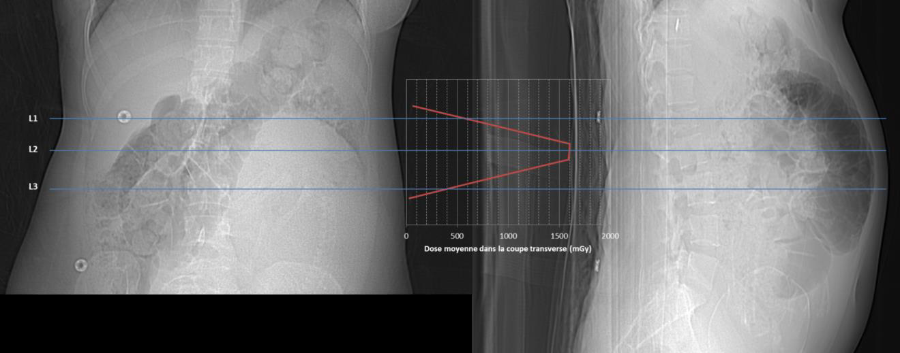
Dozimetrické hodnocení
DLP = 6 200 mGy.cm
CTDI_{vol}= 25 mGy
Nadexpozice
Oblast břicha a pánve těhotné ženy mezi obratli L1 a L3,
Oblast pánve plodu
Dozimetrická rekonstrukce
až 1,6 Gy na pánev ženy
a 0,3 – 1,6 Gy na pánev plodu
průměrná dávka v příčném řezu (mGy)

Slide 5
Funkce «one more» na GE CT skeneru
Přítomna ve všech typech GE CT
Relikt jednoslicových CT
Provádí akvizice se stejnými expozičními parametry jako u předchozí série, až na počet řezů a pozici

Slide 6
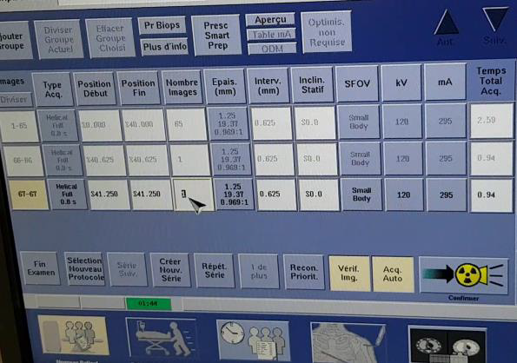
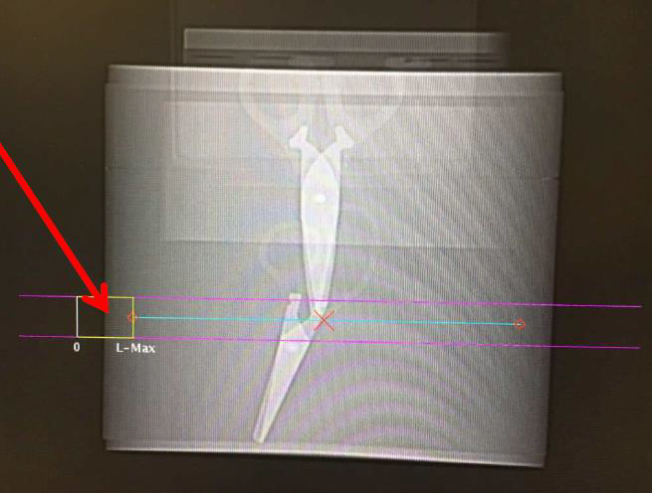
Funkce «one more» na GE CT skeneru
Výchozí parametry GE pro tuto funkci vedou k rekonstrukci jednoho jediného snímku (zobrazovaná šířka) získaného z helikální akvizice s exponovanou šířkou 46 mm – 64 řezů
Pozice stolu +0,625 mm pro každou novou akvizici

Slide 7
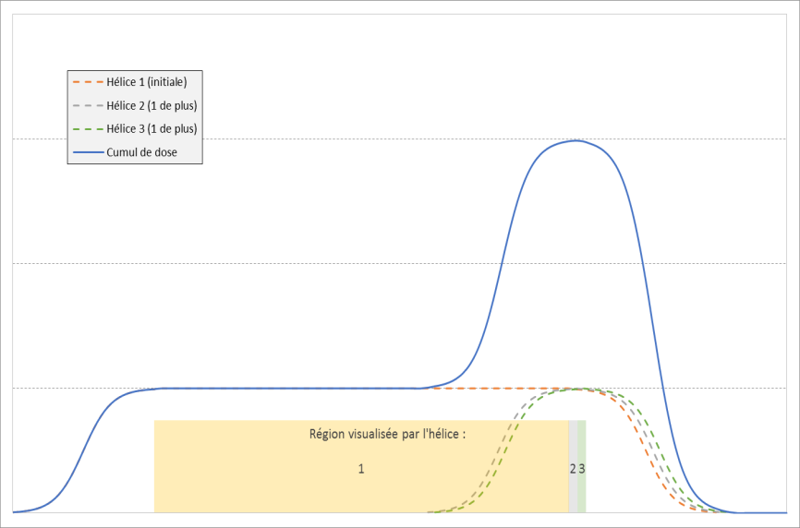
Funkce «one more» na GE CT skeneru
V případě opakovaného použití tohoto tlačítka může kumulativní dávka dosáhnout velmi vysokých hodnot (významná radiologická událost)
Rekonstruovaný obraz
Kumulativní dávka odpovídající počtu helikálních skenů
Dávková rekonstrukce při dvakrát stisknutém tlačítku «one more» (v případě konfigurace ESR, 51 krát…)

Slide 8
Oznámení, inspekce, její závěry
Nemocnice oznámila událost ASN (Francouzský regulační orgán pro oblast radiační ochrany) po dvou dnech
ASN společně s francouzským institutem poskytujícím odbornou podporu ASN provedla inspekci do 3 týdnů
Nevhodné a opakované využití funkce «one more» je hlavním důvodem významné expozice
Výrobce (GE) doporučuje systematickou modifikaci počtu rekonstruovaných obrazů pro pokrytí celé šířky zobrazované anatomické oblasti v jediné akvizici – přepsání defaultní 1 na 64.
Tato doporučení nejsou součástí uživatelské dokumentace, jsou sdělována pouze ústní formou zaškolovanému personálu na novém CT (pouze část zná správné využití této funkce)

Slide 9
Doporučení ASN pro prevenci proti této radiologické události
Vyhněte se použití funkce «one more», raději se vraťte zpět na konfigurační obrazovku pomocí „Add group“ a upravte počáteční a finální pozici dalších snímků
Použití funkce «one more» možné pouze při jeho znalosti
Věnujte pozornost nastavení počátečních parametrů, pozici posledního zobrazeného obrazu, aby nedošlo k další akvizici (překrytí, …)
Upozorněte odborníky na dozimetrická data zobrazená na konzole
CTDl_{vol}, DLP, počet řezů
Zajistěte, aby obsluha CT měla k dispozici standardní hodnoty (případně DRÚ)
Vzdělávání a školení specifických funkcí pro všechny odborníky
v průběhu celého životního cyklu zařízení, ne pouze při pořízení nového CT

Slide 10
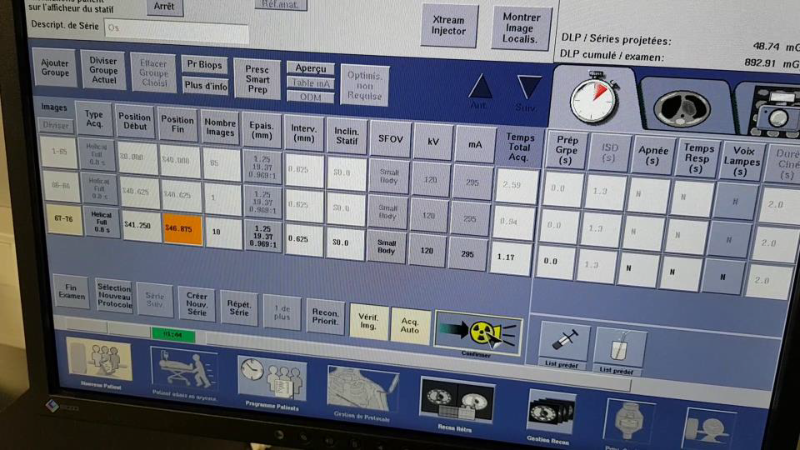
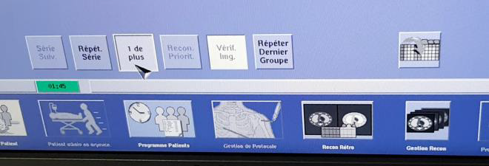
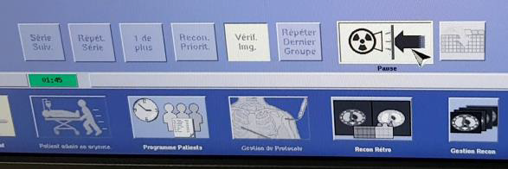
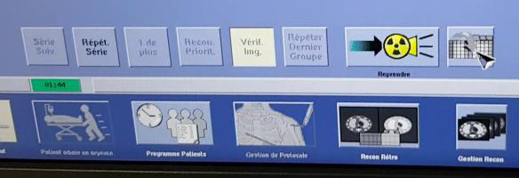
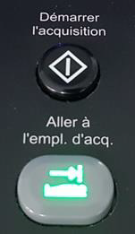
Doporučení ASN pro prevenci proti této radiologické události
Při využití funkce «one more»
④
①
②
Nastavte manuálně počet snímků pro pokrytí oblasti a potvrďte
Nastavte pauzu
③
⑤
Přejděte zpět na obrazovku konfigurace
Sken

Slide 11
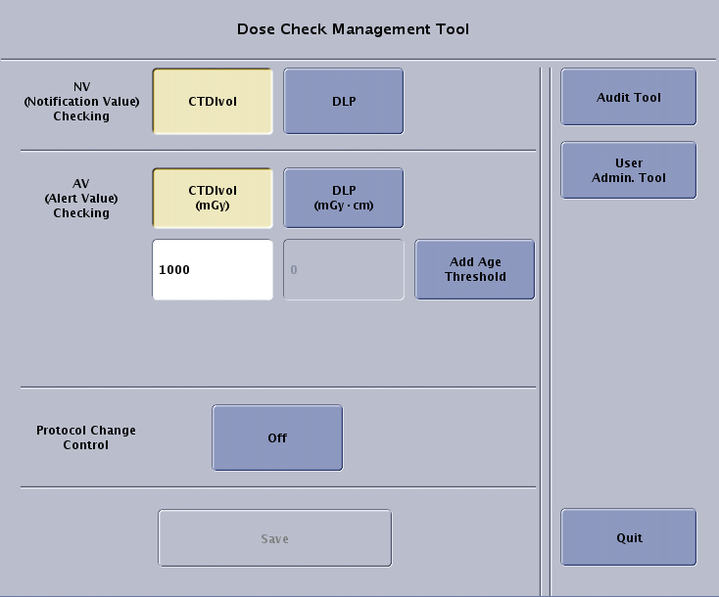
Závěr
Rychlá prvotní doporučení pro tuto významnou radiologickou událost a funkci «one more»
Budou k dispozici formou shrnutí této prezentace
Na konci roku budou publikovány další doporučení ve vztahu k:
zlepšení vzdělání a zaškolování
personálu využívajícího IZ
Správné nastavení varovných
dozimetrických prahových
hodnot
znalost DRÚ pro dané
vyšetření

Slide 12
Závěr - CZ
SÚJB doporučuje:
Týká se všech CT od GE
jiná CT tuto funkci nemají
Zaučte všechny radiologické asistenty, aby funkci «one more» nepoužívali a místo ní využívali „Add group“
Při nejbližší servisní prohlídce žádejte od servisních techniků zablokování funkce «one more»
SÚJB publikuje shrnutí události a doporučení z ní plynoucí, které vbrzku vytvoří ASN
na stránkách SÚJB jak v angličtině, tak česky

